Slide 1













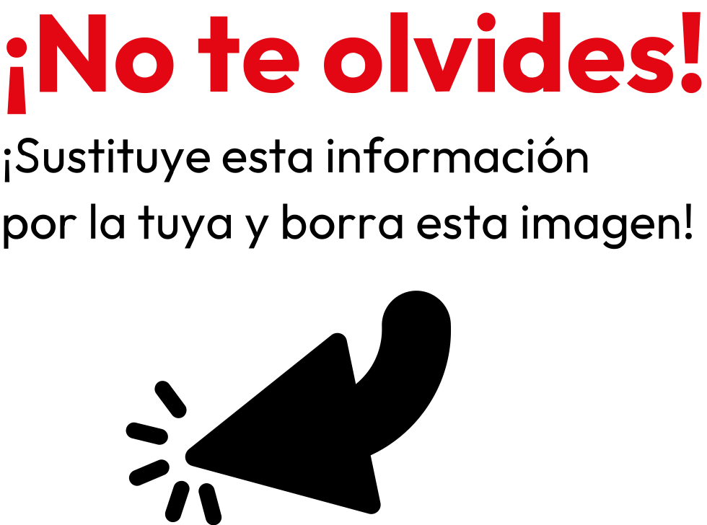


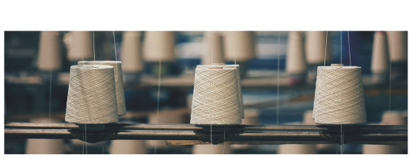
SHOPPER DE
ALGODÓN NATURAL
Con asas de color.
NOMBRE DE LA EMPRESA
Nombre Apellido
maildelcomercial@mail.es
Tlf.: 612 345 678
Febrero 2024

Slide 2

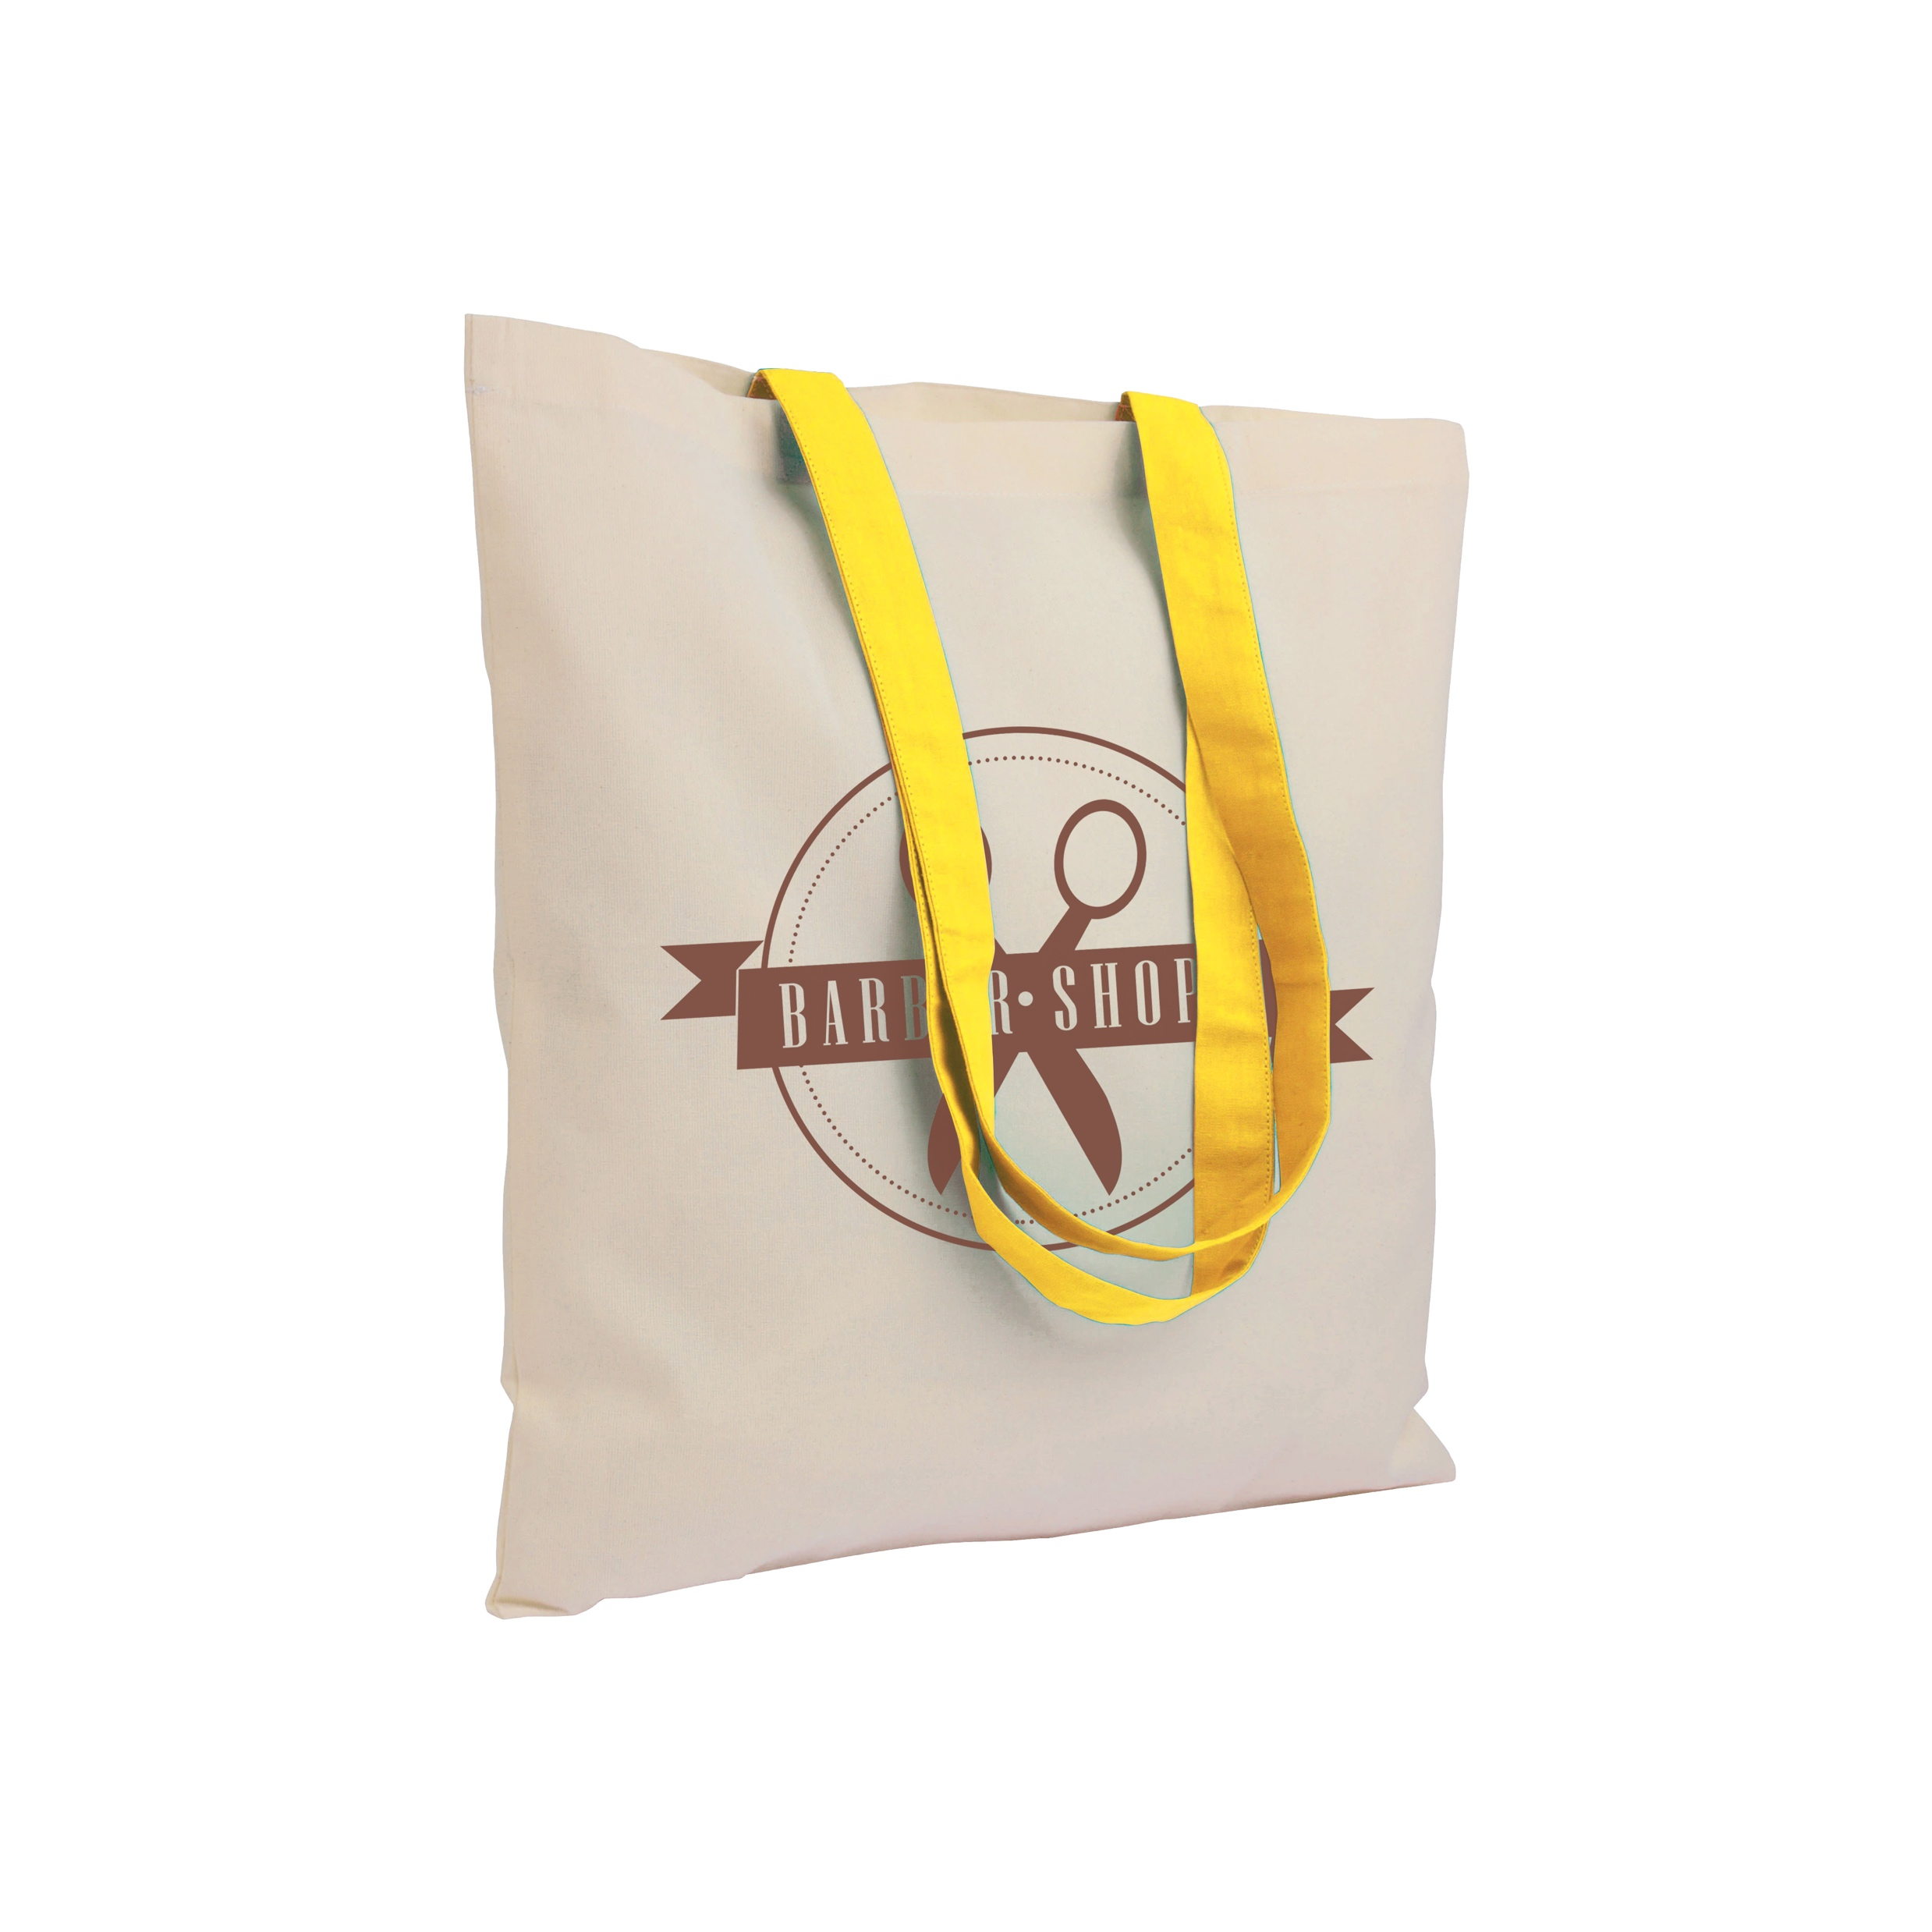

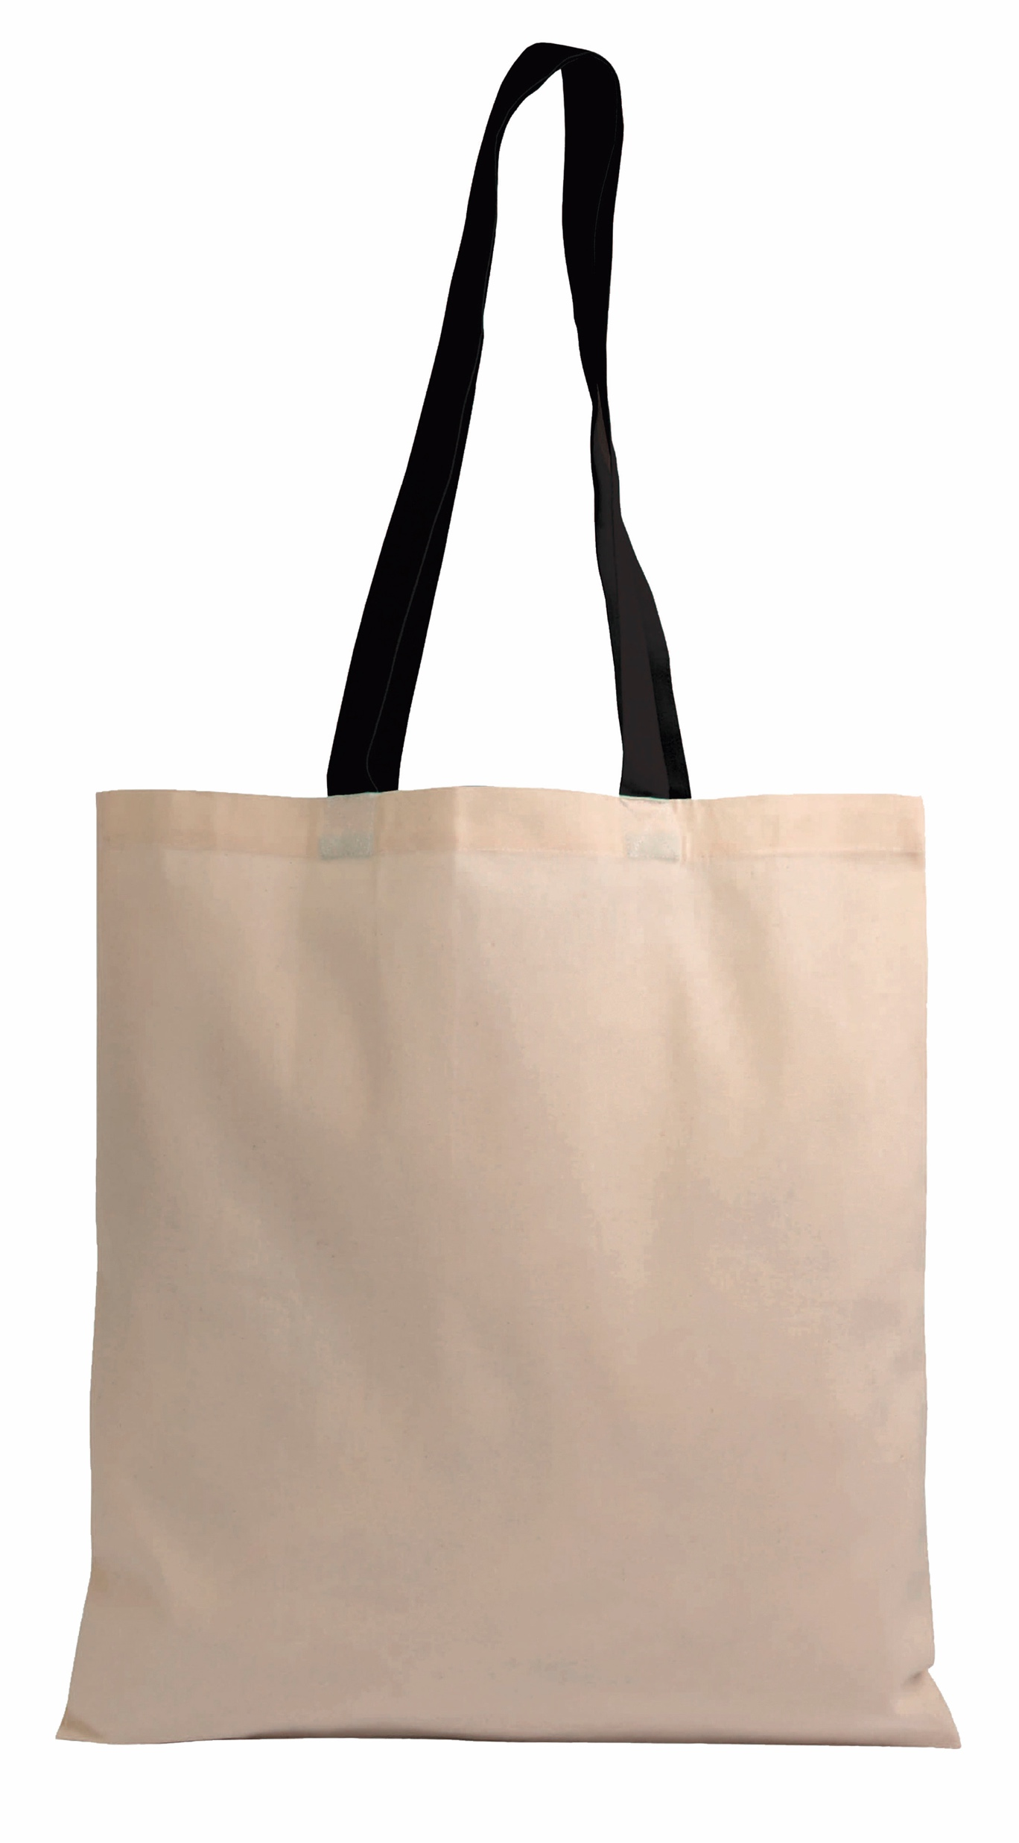
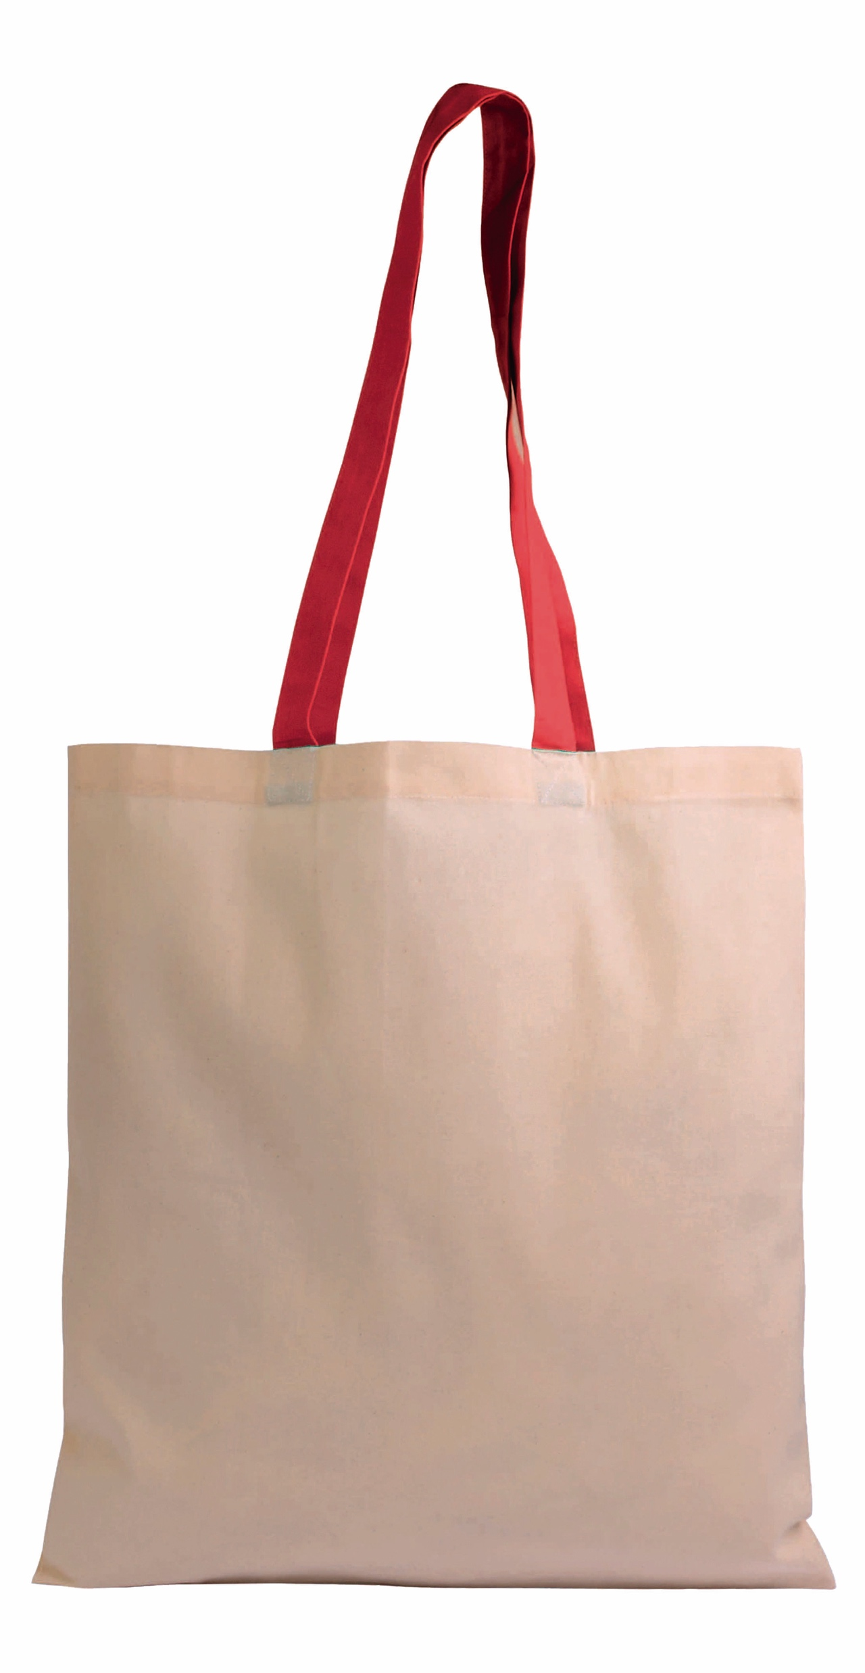
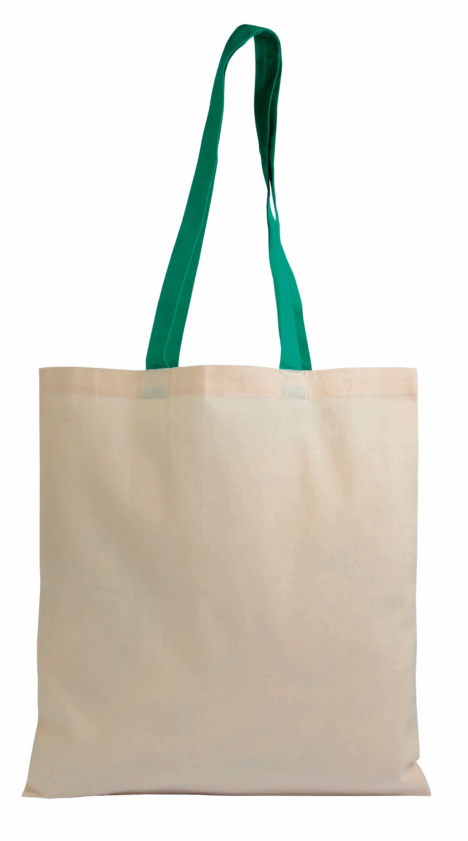
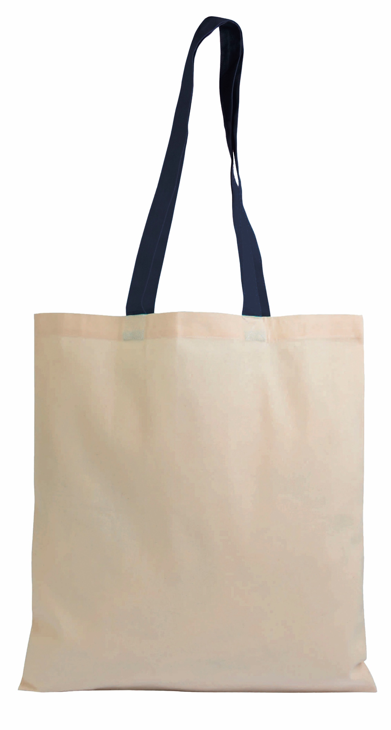
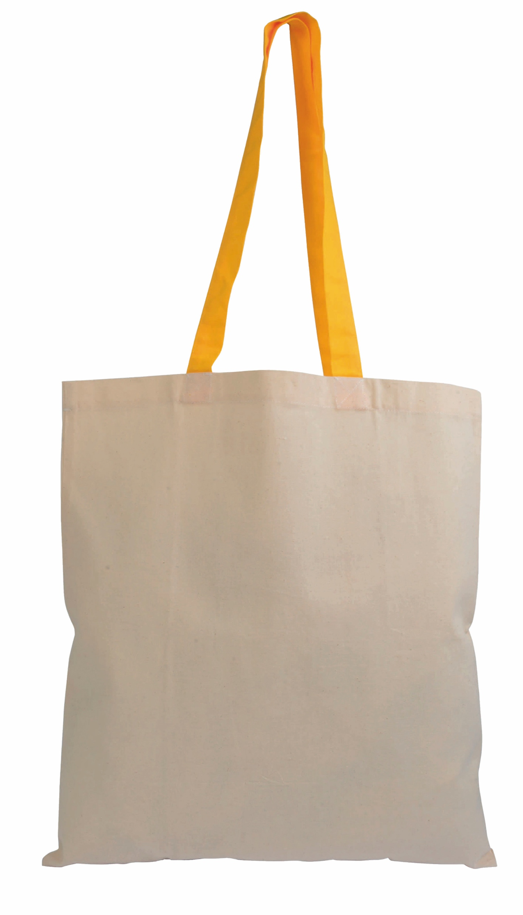
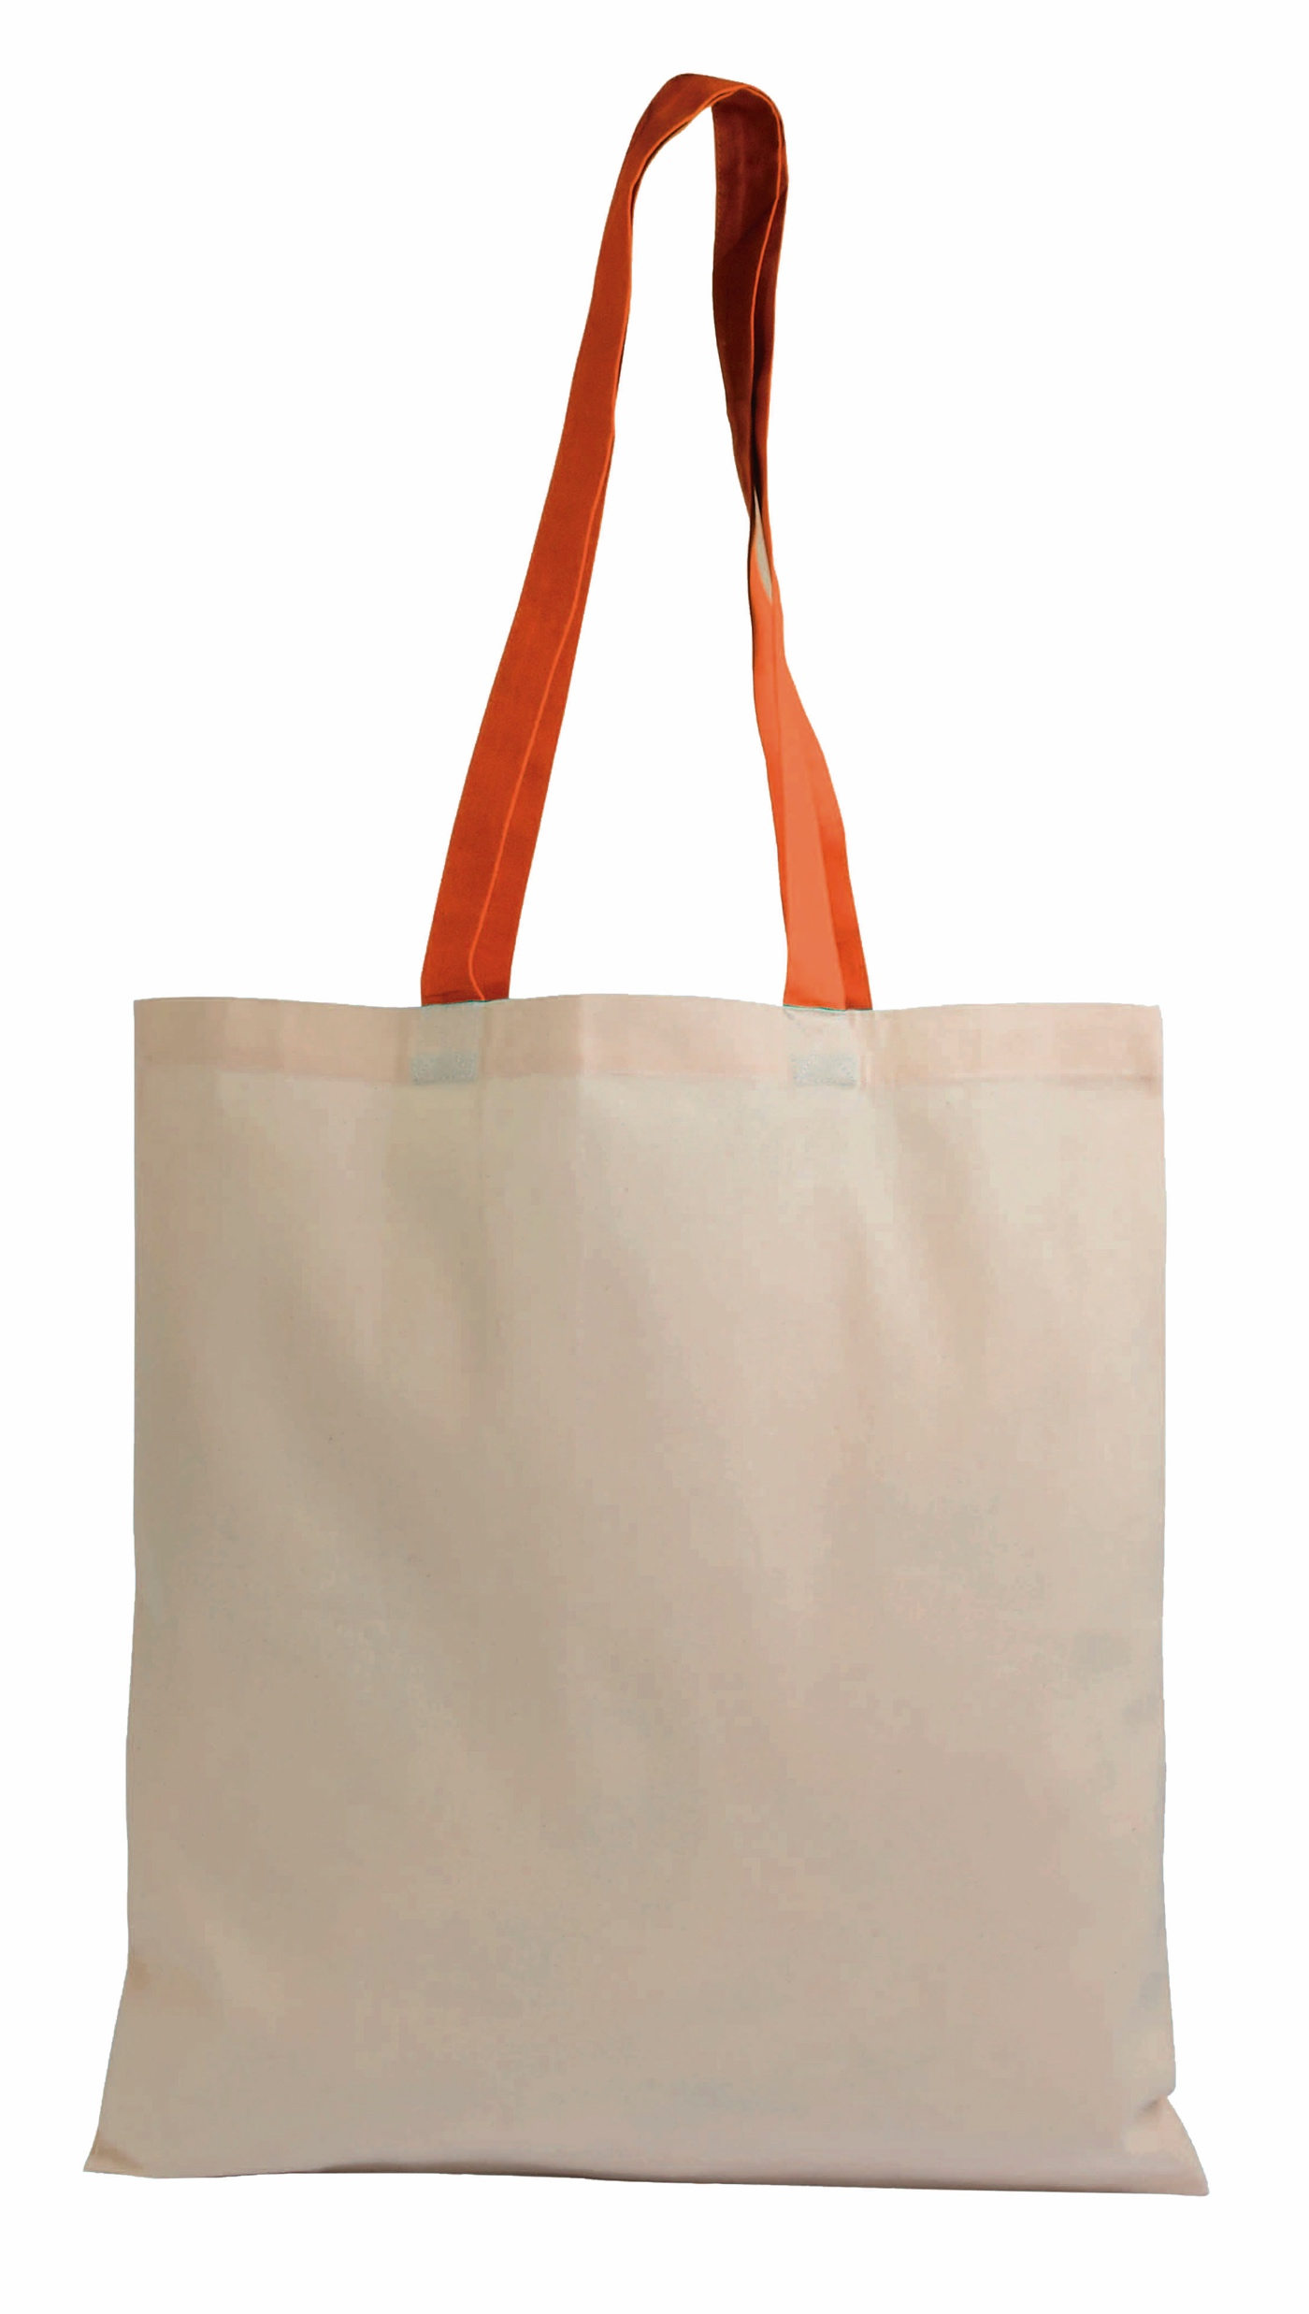
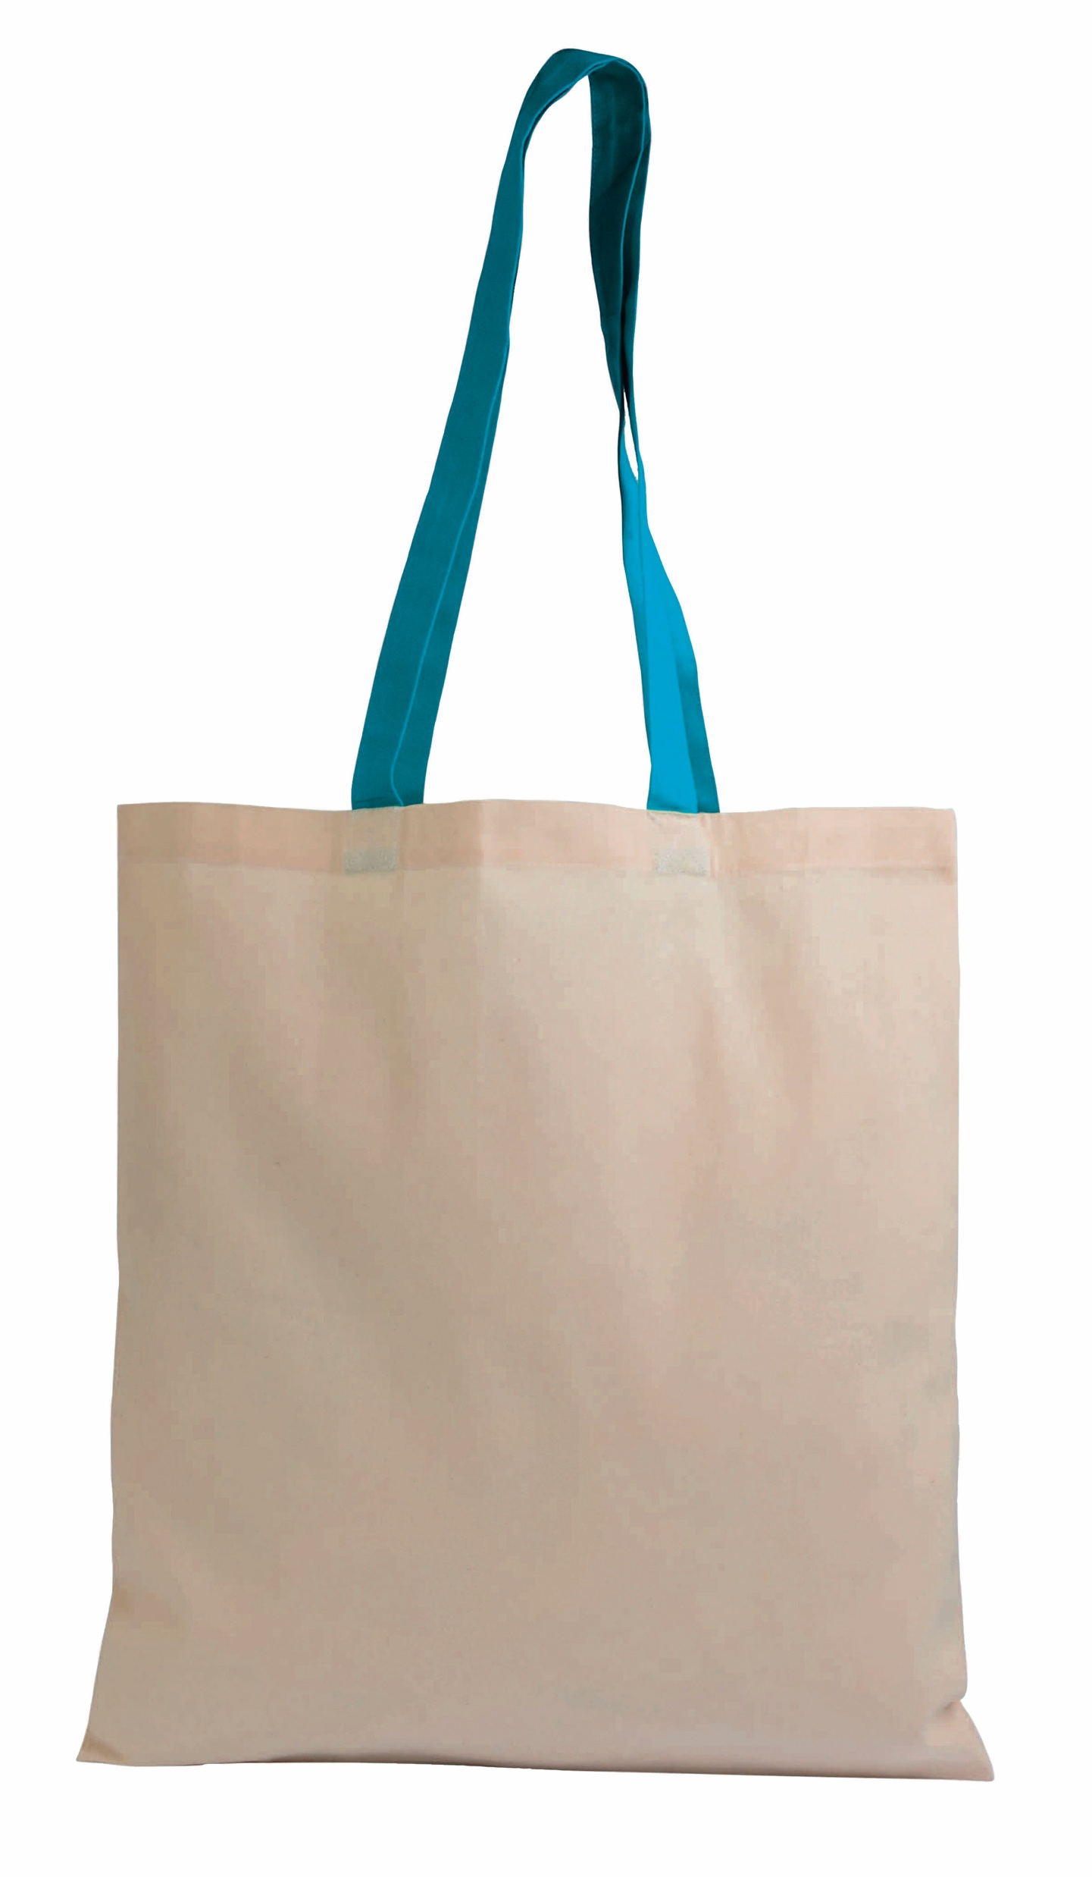

DATOS DE INTERÉS
Standard 100 de OEKO-TEX® es la etiqueta ecológica más utilizada en el mundo para garantizar que los productos textiles etiquetados han sido analizados ante más de 300 sustancias nocivas que podrían ser perjudiciales para la salud, así como parámetros preventivos. Es sinónimo de confianza del cliente y alta seguridad en el producto. Todos nuestros productos de algodón natural (sin teñir) están certificados Standard 100 de OEKO-TEX®.
Bolsa de Algodón Natural
Ref. 16122
Bolsa de algodón natural de 135 g/m² con asas largas de color.
38 x 42 cm
Nota: Las bolsas de plástico de un solo uso son peligrosas para los ecosistemas acuáticos. Elige una
Bolsa ¡reutilizable! y reutilízala tanto como sea posible.
Precio para 100 unidades
X,XX €/ud.
02
03
04
05
Precio para 500 unidades
X,XX €/ud.
06
07
15
Precio para 1.000 unidades
También disponible
en 220 g/m².
X,XX €/ud.
¿Quieres personalizarlo? ¡Consúltanos y te prepararemos un presupuesto sin compromiso!
CONSULTAR TARIFA DE TRANSPORTE. PLAZO DE ENTREGA PERSONALIZADA 2 SEMANAS

